Slide 1
Etika v dobe postmoderny
Mgr. Slavomír Lesňák, PhD.

Slide 2
Pred tým, ako začneme...
Etika a morálka (pojmy)
  Morálka: čo je správne, spôsob myslenia a konania
  Etika: teória o morálke/morálkach
Postmoderna a moderna (pojmy)

Slide 3
Moderna
homogénne (rovnorodé, jednoliate)
celok
nové a pokrokové
revolúcia
viera v schopnosť idey zmeniť svet
doba ideológií (osvietenstvo, fašizmus a nacizmus, komunizmus, kapitalizmus?)
„-izmus“, „-izmy“

Slide 4
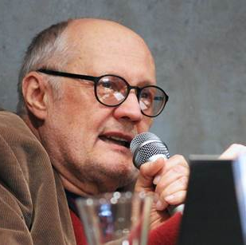
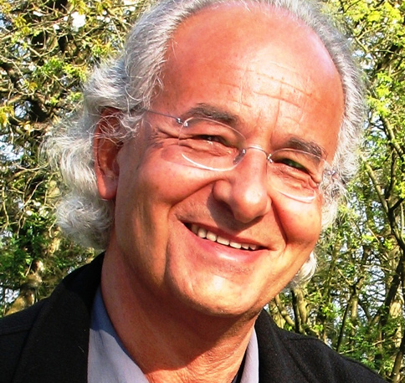
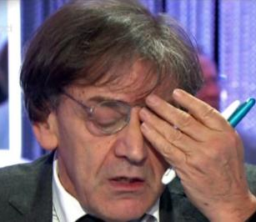
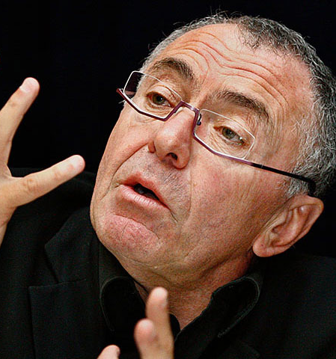
Obrázky: http://www2.uni-jena.de/welsch/index.html, http://www.parlamentnilisty.cz/arena/monitor/-Profesor-Vaclav-Belohradsky-At-euro-skonci-Je-to-zalar-narodu-odsuzuje-je-k-utrpeni-383773,
http://catedraalfonsoreyes.org/invitados/gilles-lipovetsky/http://indigenes-republique.fr/la-france-blanche-dalain-finkielkraut/ ,

Slide 5
Welsch: Nesúmerateľnosť a nepoužiteľnosť kritérií
- spoločné prvky sa z inej perspektívy javia inak
“Z kritérií jedné souvislosti se nesmí dělat kriteria pro souvislost uplně jinou, vúdčí principy jedné životní formy nesmí být slepě nebo potichu univerzalizovány“ (Welsch)
→ žádne paradigma nelze – vědome či nevědomě - učinit generálním paradigmatem.“
Pr.: Podľa kritérií stredovekého umenia by dnešné umenie možno nebolo umením...

Slide 6
Naša postmoderná moderna
Koniec homogénneho
  Zmena od projektilu jednoty k akceptovaniu mnohosti
Hodnotou je všetko diferentné a heterogénne (odlišné a rôzne)
Radikálna moderna - pluralita všade okolo - i v našej hlave
Cieľom: pluralita alebo pluralizmus?
Skončila už moderna? Prečo postmoderná?↑

Slide 7
Dôsledky pre etiku
Naše životné formy, pravidlá a svety sú nekompatibilné
„Povýšení partikulárního na údajně univerzální není pouze domněnka a iluze, je to taky základní prohrešek proti světu plurality.“ W. Welsch

Slide 8
Ako byť morálnym?
Cestou je: aistetické vnímanie
Riadiť sa vhľadom (vhledem) do práva iných
Rátať so svojimi „slepými uhlami“:
Chrániť sa absolutizácie a generalizovania, (je chybné)
Kalkulovať s hľadiskami iných - pravdu môžu mať i druhí (pravdu môžeme mať viacerí zároveň)

Slide 9
W. Welsch: Předchůdci etiky postmoderny
Pascal: (17.st) – řád těla, řád ducha, řád lásky
  pluralita: principy jednoho řádu se nesmějí přenášet do druhého
Diderot: ukončení tyranie jednoho prstenu → dát k dispozici sílu kamene na svém prstenu
  Jediná cesta k pravdě a legitimitě
Herder: vlastní hodnota rozdílných životních forem
  Povýšení jedné kultury nad jinou - nelegitimní

Slide 10
V. Bělohradský: imperativy postmoderny
1. imperativ: Nesmíš se opřít o nic, co není smrtelné!
T. Adorno:
„Po Osvětimi, po holokaustu už filosof nesmí být na straně věčných esencí - tvrdit, že skutečné je jen to, co je trvalé.
Musí být vždy na straně smrtelného, ohroženého těla.
Metafyzické kategorie - lhostejné k životu jako bota esesáka.“
(Bělohradský: Mezi světy a mezisvěty)

Slide 11
2. imperativ
Smysl ne … ve větách či činech:
… jen jako odpovědi na otázku, kterou si tu větu vynutila....
Mé věty mají smysl, protože druzí lidé jim naslouchají, ptají se a odpovídají.
moderní filosofie: jak z jedinců → společnost postmoderní filosofie: jak a kdy člověk v společnosti → jedincem...
mít pocit, že je sám sebou, definovat se jako subjekt

Slide 12
Podoba změny v postmoderní době
už není celek proti celku (jeden vylučuje druhý)
ale mísení a hybridizace - "třetí není vyloučen"
množí se hybridní formy vlastnictví, přístup k mobilitě nahrazuje vlastnictví auta
rychle se množí formy sdílené ekonomiky
celoživotní vzdělávání osvobozuje myšlení od monumentálních školních budov, kde bylo vzdělání vězněno…
Čas pléthokracie. Když části jsou větší než celky a světový duch spadl z koně. 65. pole, 2021, s. 349

Slide 13
Podle Adornovy teze: celek vždy lží
povyšuje meze moci jedné třídy na meze rozumu
efektivní reprezentace nějakého celku bylo vždy mlčení reprezentovaných
postmoderní mediasféra – (sociální média) – opět mají hlas
démos (národ, lid nebo proletariát) nahrazen pléthokracií - vlády přesýpacích, tekutých, rychle se formujících a rychle se rozpadávájících většin,
ustanovení ze singularit mimo starých katechismů a jejich autorizovaných interpretů
Čas pléthokracie. Když části jsou větší než celky a světový duch spadl z koně. 65. pole, 2021, s. 353.

Slide 14
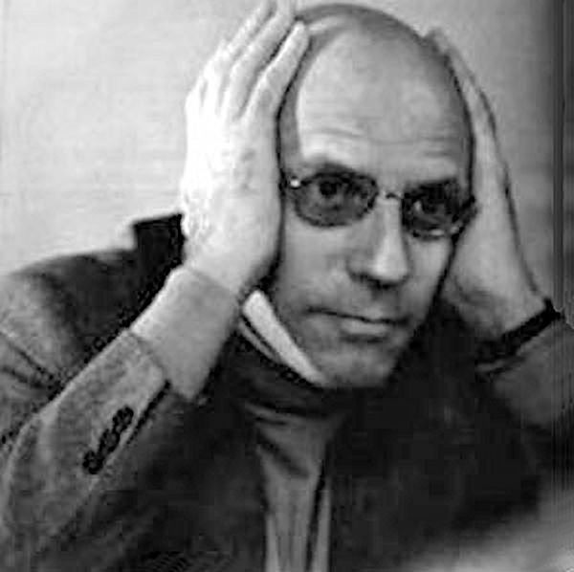
Postmoderna a sexualita, krása, móda
Štruktúry okolo nás – násilie a moc
Pohľad tradícií a náboženstiev na sexualitu?
Pocit viny – nástroj na ovládnutie ľudí
Ideál krásy – ovládnutie ľudí?
Diktát módy?
Michel Foucault
https://probaway.wordpress.com/2013/06/07/philosophers-squared-off-in-quotations-alphabetical-index-of-philosophers/

Slide 15
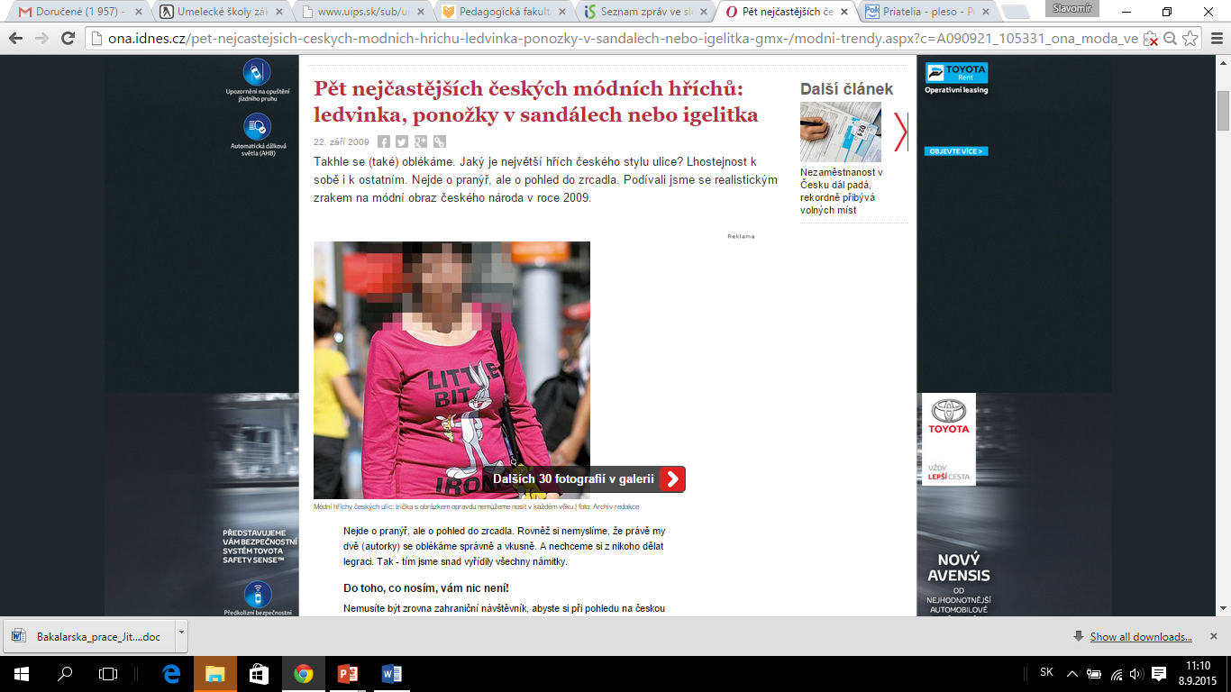

Slide 16
Svoboda
Nečervenat se nad sebou (Nietzsche)
Demokratický člověk - sociální atom – oddělen od předků, současníků, rodiny – svobodný?

Slide 17
G. Deleuze: Príbeh pána a raba v kontexte afirmácie
Nietzsche a filosofie
pán sa nepotrebuje vymedzovať voči iným, myslí, koná a žije tak, ako mu to vyhovuje
rab naopak vychádza hlavne z druhého – z pána, nie zo seba samého
nemá silu potvrdzovať samého seba, musí negovať pána, druhého
Rab - slabochom, nedokáže vytvárať vlastné hodnoty
a žiť slobodne
každá tvorba hodnôt a noriem odvodená od niekoho iného -neautentická a odcudzená – nesprávna
Nesprávne i odvodzovanie hodnôt od myšlienkových systémov,
Slabošstvo - nihilizmus

Slide 18
Ontológia a etika
známe postmoderné odmietanie prepájania ontológie a etiky
G. Deleuze s F. Guattarim: nemáme myslieť ako strom, ktorý má hlboko v zemi svoje korene
odvodzovať svoje myslenie a konanie z jedného centra akokoľvek hlboko zakoreneného – nesprávne
„strom nebo koreň inspirují smutný obraz myšlení, které na základě nějaké vyšší jednoty, centra nebo segmentu neustále imituje mnohé”,
Tisíc plošin. (Deleuze - Guattari, 2010, s. 24).

Slide 19
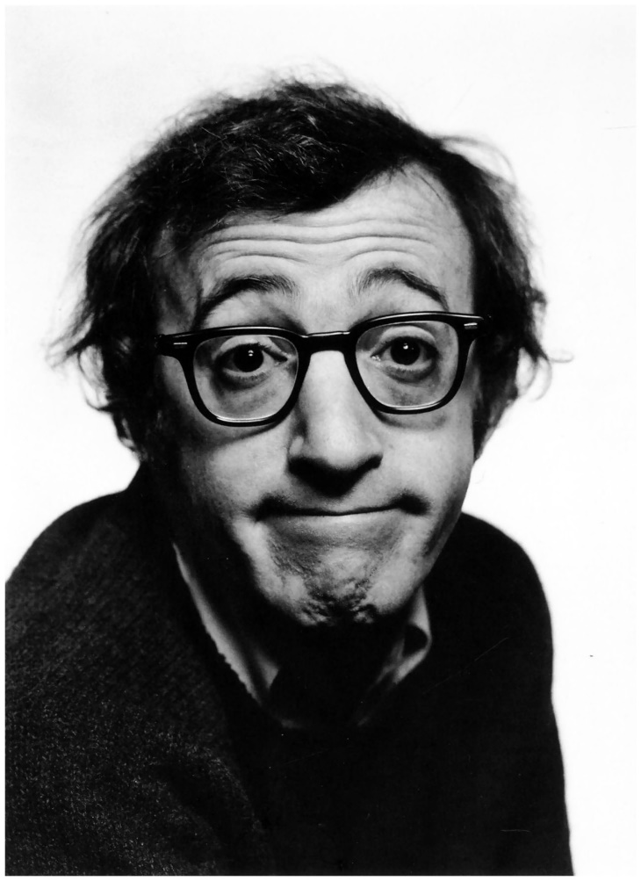
„Boh je mŕtvy, Nietzsche je mŕtvy a mne tiež nie je dobre…“
Postmoderná doba (a jej kritika)
homo politicus → homo psychologicus
Všimli ste si? „Political solutions don´t work.“
Personalizácia
Narcizmus
Prázdnota
Ľahostajnosť a apatia
http://www.heaven4sure.com/MeandGodQuestions/LifeLessons/tabid/58/ctl/ArticleView/mid/387/articleId/952/Woody-Allen--Terrified-About-It-All.aspx

Slide 20
Návrat k istotám
Univerzalizmy (-izmy vôbec) – sklamali
Rozum, objektivita, redukcia – prázdno
Pravda – neexistuje, alebo ju majú všetci...
Návrat k telu a k citu
Pravdivá –bolesť, slasť, pôžitok, city
Čo nám ich poskytuje? Konzum

Slide 21
Narcis
G. Lipovetsky: Éra prázdnoty, Paradoxné štastie
„Kéž bych jen mohl něco cítit!!!“ - väčšina psychických porúch je narcistického typu
Príčiny - útek pred krízou: k sebe a do seba - (krízy ekologická, hospodárska, bezpečnostná - terorizmus, politická, informačná, a.i.)

Slide 22
Hyperindividuálne prázdno a apatia
„Bůh je mrtev, velké cíle se ztrácejí, ale všem je to fuk...“
„Člověku stačí dbát na své zdraví, uchránit své materiální zabezpečení, zbavit se svých komplexů, čekat na dovolenou...“ G. Lipovetsky
Množstvo informácií a ich striedanie a...zabúdanie - ľahostajnosť (z presýtenia, preinformovanosti, izolácie...)
Individualistický synkretizmus – môžem byť racionalistom v práci i guru lídrom podvečer, kozmopolitom i regionalistom zároveň...(a zajtra...si to vymením...)

Slide 23
Narcis + personalizácia + konzum
Nejvyšší metou je zříci se lásky, aby mohl mít sám sebe rád natolik, že by ke štěstí nikoho jiného nepotřeboval...
Narcis posedlý sám sebou nezahálí, nedříma a nesní, naopak usilovně pracuje na osvobození svého já, na dosažení autonomie a nezávislosti... Lipovetsky
→ konzumácia jógy, psychoanalitická terapia, výrazový tanec, zen, skupinové terapie...

Slide 24
Totálny atomizmus – ústup solidarity
„Jakmile význam celku slábne a prioritou se stávají zájmy a přání individuálních lidí, sociální kodex, který člověka nutil k solidárnosti se skupinou, nemůže dál platit.“ G. Lipovetsky
vyšší počet 1os. domácností a miznutie viacgeneračných domácností
Miznutie solidarity i zmyslu (starší – sami, mladší bez rodiny a ukotvenia)
Dôchodok – úspory pre mňa, nie pre iných!, 2. 3. dôchodkový pilier

Slide 25
Naša odpoveď na potupu? Blog?
Krvná pomsta ako obrana cti rodiny?
Z Európy vymizla.
Nie je potupou neodpovedať na urážku - morálka úžitku a ľahostajnosti
Násilie vykonáva za nás štát → ľahostajnosť
Drsňáctvo v konzumnej kultúre vs. precitlivelosť
Paranoja a skutočné násilie - minimálne
Kúp si svoju revoltu! (punk, tattoo, hippies, atď.)

Slide 26
Paradoxné šťastie
90% Európanov sa prehlasuje za šťastných (vraj podľa viacerých prieskumov – Lipovetsky, 349)
Francúzi:
  30% v milostnom živote veľmi šťastných, 60% skôr šťastných
  80% sa považuje za šťastných celkovo
Ale: „Máte pocit, že väčšina ľudí v tejto krajine je spokojná so životom?“
  70% nie...
Záver: som šťastný, ale ostatní nie...
Sme nešťastne šťastní? (sebapresvedčenie?)

Slide 27
Iluzórna múdrosť, nová mágia
Hon za vecami, zvyšovanie produktivity, zvyšovanie spotreby, turbulentný svet – nekľud a frustrácia
Nové recepty na rovnováhu: „stačí uvést vlastní myšlenky do harmonie a harmonický bude i náš život...“
„Naučme se mít rádi sami sebe a náš živo zaplaví radost, spokojenost, zdraví...“
„Míra štěstí závisí na našem rozhodnutí...“ ...„self help“
(Lipovetsky, Paradoxní štěstí, s. 385)

Slide 28
Nový životný štýl: adolescentná spoločnosť
„We are the world, we are the children.“
Mladosť – kategorický imperatív všetkých generácií
  Činnosti dospelých začínajú kúrou odintelektualizovania (hry na úvod, hoci i slepá baba)
  „Naša nová učebnica musí byť viac sexi...“
  Rovnaká móda pre všetkých…
  Ageizmus – príklad z banky… (age = vek)
Myšlení předtím slepé k totalitarismu
Dnes slepé v důsledku totalitarismu

Slide 29
Súmrak povinnosti?
Dobročinnosť – konzum citov?
NeMal/a by si... – povinnosť, morálka
Reklama v 20.st. nás zbavila pocitu viny za nešetrnosť, spochybňovanie, zosmiešňovanie
Postmoderna – pád systémov a - izmov...
Koniec povinnosti (systémov, náboženstiev)
Nové: dobročinnosť ma musí robiť šťastným!
(Lipovetsky)

Slide 30
Koniec morálky? Naopak: Etické storočie
Etika je obľúbené téma (charitatívne show, etické kódexy, sociálna zodpovednosť firem)
Etický minimalizmus: len bezbolestné normy
Slávnostná konzumácia krásnych citov - Modré z neba
Sezónna dobročinnosť pre dobrý pocit – Gala večery na Vianoce,
Avšak moralizmus - synonymom terorizmu a neľudskosti – postmorálna doba
Demokracie se „prehupli“ za povinnosť

Slide 31
Postmoderna a vzdělávání
A. Finkielkraut:
Univerzalizace speciálních schopností?
Objektivita, racionalita, redukcionismus, věda…
Vytvoření civilizace – dělat vzor ze svých zvláštních podmínek, zvyklostí, dovedností
Lidské práva proti barbarství?!

Slide 32
UNESCO
UNESCO (* po 1945): navazuje na osvícenství (Diderota, Voltaira, aj.)
  autonomním člověkem přes vzdělání
  Snaha zaručit rovný přístup k výchově, svobodnému hledání objektivní pravdy, …

Slide 33
Ochudobnění
Objektivní rozum → vzdor konformitě
Vytrhnutí z kultury, pospolitosti → osamělost v individualismu
Diderot – filosofii chtěl přiblížit lidu
Měl udělat opak – filosofii dostat k bodu lidové moudrosti
Ponořit cogito do hlubin kolektivity
Obnovit vazbu s dřívějšími generacemi

Slide 34
Mateřské teplo předsudku
Herder: Předsudek je ve své době dobrý, protože činí lidi šťastnými.
Navrací je k jejich středu
Poutá k rodu
Předsudky – kulturní poklad každého národa
Pomáhají uřčení „my“, „já“
Pomáhají nadvázat na minulost
Jsou to myšlenky staletí

Slide 35
Osvícenci – na lavici obžalovaných v procesu proti barbarství
Nejde o to otevřít se rozumu
Jde o otevření se rozumu druhých
  Když lidé z civilizace sestoupí se svého pomyslného piedestálu
  A uznají, že jsou též domorodci
Barbar – není negací civilizace
  Je to člověk věřící v barbarství (Lévi-Strauss)

Slide 36
Problémy ve škole
Každé hodnocení → násilí (strukturalisté)
Výběr učiva a interpretace → násilí
Vytržení lidí ze sítě zvyků a postojů → vykořenění
Drezúra – vštěpení vládnoucích hodnot postavených na ideálních významech

Slide 37
Kritika postmoderny: „pár bot má stejnou cenu jako Shakespeare!“
Pestrý svět – absolutní právo diference
Každý má vlastní kritéria hodnocení a vyjádření
Všechno patří do kultury
„Opera o makačce stejnou cenu jako Verdi“
→ Kulturní nihilismus (nihil – nič)
Kultura už není nástroj emancipace – nýbrž jedna z poručnických instancí
Nálepku kultury má jakákoli zábava
(Finkielkraut)

Slide 38
Zelená kritika
Ekologická kríza nie je len všeobecný pojem
Dotýka sa všetkých → určitá univerzalizácia nevyhnutná
→ Kategória celku opäť relevantná: sme na jednej a tej istej lodi:
Pr.: môj hamburger a klimatické zmeny

Slide 39
Zhrnutie
Moderna- univerzalizmus, celok, projekty pre ľudstvo
Zlyhanie – fašizmus, komunizmus
Postmoderna – individualizmus, odlišnosť, pluralita
Zlyhanie – subjektivizmus, atomizmus, hedonizmus
Náprava: obnovenie morálky povinnosti (Lipovetsky)
Obmedzené obnovenie universalizmu (Finkielkraut)

Slide 40
Ďakujem za pozornosť.
Lesnak@ped.muni.cz

